Slide 1
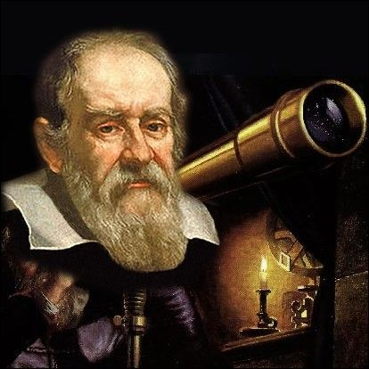
Nom : Galilée
Nom au complet : Galileo Galilei
Nationalité : Italien
Instrument : Lunette d’approche perfectionné
Nom de théorie :
Période de temps : 1564 - 1642
héliocentrisme

